Slide 1
SİBER GÜVENLİK
Siber Güvenlik Farkındalık Eğitimi

Slide 2
SUNUM AKIŞI
Temel Kavramlar
Saldırı Kavramı,
Saldırı ve Tehditlerin Kaynağı
Saldırı Tip ve Çeşitleri
Örnek Saldırılar
Genel Güvenlik Önlemleri
İşletim Sistemi Güvenliği
Kurumsal Bilgi Güvenliği Politikaları ve Uygulamaları
Sosyal Medya Bilgi Güvenliği
Mobil Sistemler ve Güvenlik

Slide 3
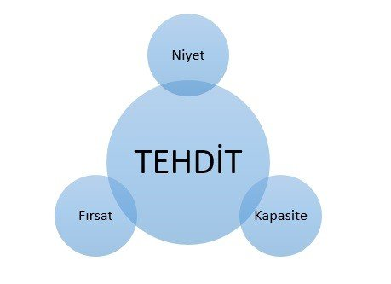
TEHDİT KAVRAMI
Geleneksel tanımı¹
İnsanlar ve örgütler bir hedefe zarar verebilecek hem kapasiteye hem de niyete sahiplerse bir tehditten bahsedilebilir (Willis vd., 2005: vi).
Üç temel bileşen²
Niyet - hareket etme arzusu
Kapasite – eylemi gerçekleştirmek için gerekli altyapı
Fırsat – potansiyel hedefin varlığı
¹Willis, H. vd. (2005). Estimating Terrorism Risk. RAND Corporation, Santa Monica, http://www.rand.org/content/dam/rand/pubs/monographs/2005/RAND_MG388.pdf

Slide 4
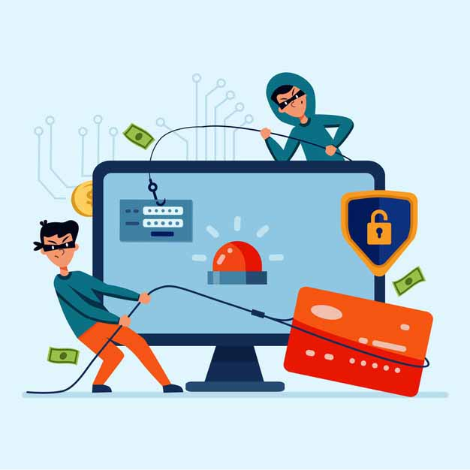
SALDIRI KAVRAMI
Siber saldırı
Bir veya daha fazla kaynak bilgisayardan bir bilgisayar sistemini, bir grup bilgisayarı veya bir bilgisayar ağını hedef alacak şekilde gerçekleştirilen saldırıdır.
Amaç
hedef bilgisayarların devre dışı bırakılması,
değerli verinin çalınması
başka bir saldırı için hedef bilgisayarın ele geçirilmesi olabilir..

Slide 5
DİĞER KAVRAMLAR
Hacker / Siber suçlu
Siyah, Beyaz ve Gri
Botnet
Robot, network
Truva atı vb. yazılımlar ile kontrolü ele geçirilmiş bilgisayarlar
Truva Atı
Arka kapı (back door) oluşturma
Veri silme, engelleme, değiştirme, kopyalama

Slide 6
DİĞER KAVRAMLAR
Surface web
Doğrudan adreslenen veya arama motorları ulaşılabilen web içerikleri
Deep web
Çeşitli teknik nedenlerle geleneksel arama motorları tarafından indekslenmeyen içerikler
Dark web
Arama motorları tarafından indeklenmesi engellenmiş içerikler
Özel ulaşım yöntemleri; TOR browser, freenet, I2P vb.

Slide 7
Deep Web
Veri sızıntısı sonucu ele geçirilen kişisel e-posta bilgileri
Sosyal medya paylaşımları içerikleri
Kredi kartı bilgileri
Şirket veritabanlarından sızdırılan veriler
Bilimsel ve akademik makaleler
Tıbbi kayıtlar
Yasal belgeler veya illegal olarak elde edilen bilgiler

Slide 8
Dark Web
Veri sızıntısı sonucu ele geçirilen kimlik bilgileri
Ücretli platformlara ait kullanıcı adı ve parola bilgileri
Yasa dışı maddelerin satışı
Rahatsız edici hizmetler
Sahte teknolojik ürün satışı
Kiralık katiller ve benzeri

Slide 9
Saldırı ve Tehditlerin Kaynağı
Mali motivasyonlar:
Doğrudan ve dolaylı olarak maddi kazanç sağlamak
Sektörel rakiplerin kurumunuza zarar verme isteği
İdeolojik Motivasyonlar
itibar kaybı, hizmet kalitesinin düşmesi
kurum içerisinde mutsuz bir çalışan veya kurumla sıkıntı yaşamış eski bir çalışan
Siyasi Motivasyonlar
Devlet destekli saldırıların
Prestij ve Merak Motivasyonu
Kendini kanıtlama, isim duyurma ve prestij kazanma
Her zaman kötü amaçlı olmayabilir

Slide 10
Saldırı ve Tehditlerin Kaynağı
Devlet Destekli Saldırganlar
Genelde politik, ekonomik, teknik ve askeri sebeplerden kaynaklı motivasyonları/hedefleri vardır.
Casusluk amacıyla yararlanabilecek rekabetçi bilgi, kaynak ve kullanıcı arayışları bulunur.
Siber Teröristler
İnternet’i tehdit, yıldırma vb. yollarla siyasi ya da ideolojik kazanımlar elde etmek amacıyla, fiziksel hasarlara yol açacak şekilde kullananlar
Casuslar
Kişilerden, rakiplerden, gruplardan, hükümetlerden bilgi (kişisel, ekonomik, politik ve askeri açıdan avantajları düşmana karşı kullanmak için) edinmeye çalışanlar
Hacktivistler
Problem olarak gördükleri bir konuya dikkat çekmek ve kendilerine bu konuda fayda sağlamak isteyenler

Slide 11
Saldırı ve Tehditlerin Kaynağı
Organize Suç Ekipleri
Kişisel bilgileri (sosyal güvenlik numaraları, sağlık kayıtları, kredi kartları vb.) ele geçirip bunlar üzerinden fidye alma işlemini gerçekleştirirler.
Fırsatçı Kişi/Kişiler
Tanınma, ünlü olma arzusu olan kişiler
İşinden Memnun Olmayan Mutsuz Çalışanlar
İşinden memnun olmayan, mutsuz çalışanlar
Daha fazla maddi kazanç elde etmek isteyenler
İş hayatında karşılaşılan tatsız olaylardan dolayı intikam almak isteyenler
Ticari Rakipler
Aynı endüstri içerisinde faaliyette bulunan firmalar

Slide 12
Zafiyet Piyasası
Hata yakalama programları
Google Vulnerability Reward Program: up to $31,337
Microsoft Bounty Program: up to $100K
Apple Bug Bounty program: up to $200K
Stanford bug bounty program: up to $1K
Pwn2Own competition: $15K
Zerodium:
up to $2M for iOS,
$2.5M for Android
… ve diğerleri

Slide 13
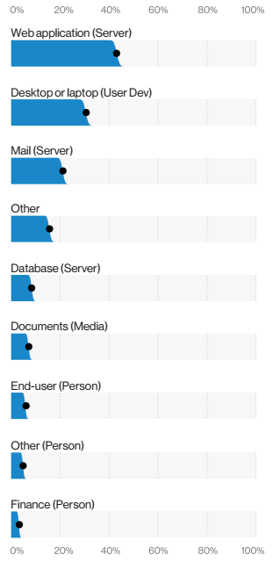
Saldırı ve Tehditlerin Hedefi
Verizon 2018 Raporuna göre siber saldırıların hedeflerinde
birinci sırada Internet uygulamaları
ikinci sırada kişisel bilgisayarlar!
Listede kişiler de var!
son kullanıcı
finans çalışanları
Verizon’s 2018 Data Breach Investigations Report

Slide 14
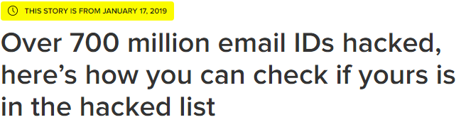
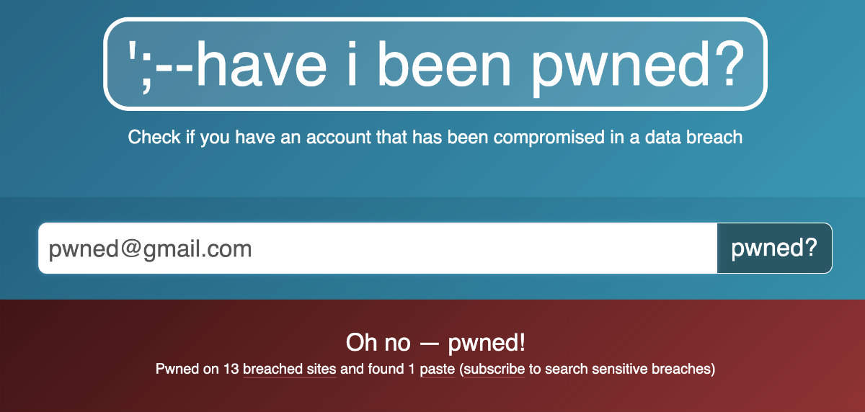
BANA BİRŞEY OLMAZ DEMEYİN!!!
Her yıl bir milyon Avusturalya vatandaşının kimlik bilgisi çalınıyor.
yıllık zarar 1 Milyar $
2019 yılında 700 milyon e-posta adresinin bilgileri ele geçirildi.
popüler tabir ile ‘hack’lendi
Aynı yıl 11 milyardan fazla kullanıcı adı ve şifre bilgisi internet ortamında paylaşıldı
dark web
http://www.abc.net.au/news/2016-05-16/id-theft-victims-support-overwhelmed-as-cyber-crime-soars/7418400

Slide 15
SALDIRI TİP VE ÇEŞİTLERİ
Sunucu
Son kullanıcı
Servisin engellenmesi (Denial-of-Service, DoS)
Drive-by saldırısı
SQL enjeksiyonu
Cross-site scripting (XSS)
Ortadaki adam (Man-in-the-Middle)
Oltalama (Phishing)
Şifre Saldırıları (Password)
Gizlice dinleme (Eavesdropping)
Zararlı Yazılımlar (Malware)

Slide 16
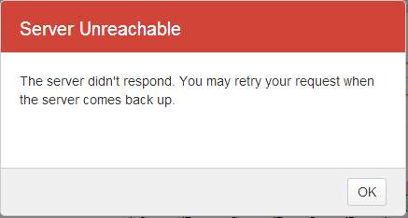
SERVİSİN ENGELLENMESİ (DOS)
Amaç sistemi önceden belirlenmiş olan kapasitesinin üstünde bir yük uygulayarak devre dışı bırakmak
Önceden belirlenmiş kapasite
Bant genişliği,
Eş zamanlı istek sayısı,
İşlemci, bellek vb. donanımsal kaynaklar
...
Hedef
Alış veriş sayfaları
Çevrimiçi kumarhaneler
Çevrimiçi hizmet veren tüm kurum ve kuruluşlar

Slide 17
SERVİSİN ENGELLENMESİ (DOS)
Tek bir noktadan veya az sayıdaki bilgisayardan gerçekleştirilebilir.
http slow post
web sayfasına gönderilen istekleri küçük parçalar halinde ve uzun aralıklar ile gönderilmesi
syn flood
sunucu sistme art arda çok sayıda bağlantı isteğinin gönderilmesi
challenge collapsar
sunucu sisteme arka planda iş yükü oluşturacak isteklerin ardarda gönderilmesi
Saldırı tipleri bunlar ile sınırlı değil!!!

Slide 18
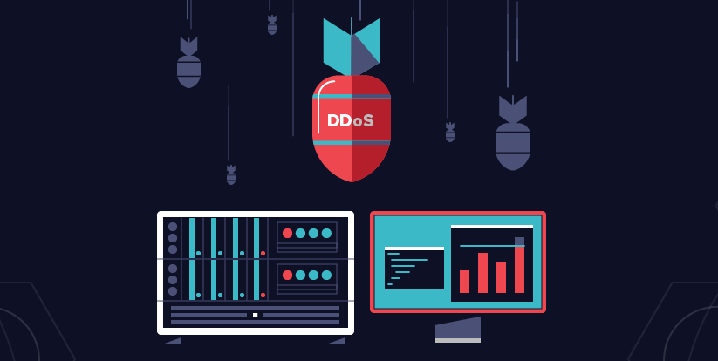
DAĞITIK SERVİSİN ENGELLENMESİ (DDOS)
Amaç aynı
Zafiyet aynı
Hedef sistemler aynı
Yöntemler farklı
Çok sayıda katılımcı
Botnet
Botnet
Zararlı yazılım yüklenerek kontrolü ele geçirilmiş, kişisel bilgisayar, tablet, cep telefonu, IoT cihazları

Slide 19
DRIVE-BY SALDIRISI
Zararlı yazılımların yayılması için kullanılan bir yöntem
Birinci adım
Saldırgan sunucu tarafındaki zafiyetten yararlanarak bir kod parçasını sunucuya yerleştirir
İkinci adım
Kullanıcının herhangi bir işlem yapması gerekmez
Siteyi ziyaret eden kullanıcılara ait yazılımların zafiyetlerinden faydalanılır.
Internet tarayıcısı
Uygulama
İşletim sistemi

Slide 20
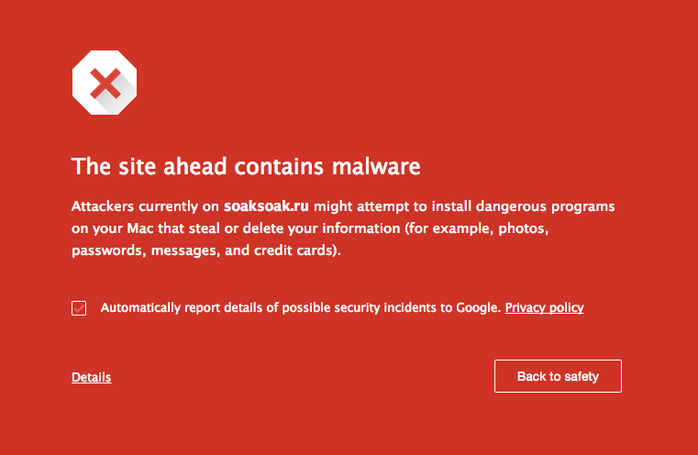
ÖRNEKLER
Web sayfası oluşturmak için kullanılan yazılımlar
Wordpress
Güvenlik şirketi Securi tarafından 100,000 den fazla WordPress sayfasının etkilendiği açıklandı.
Rusya kökenli ve SoakSoak isimli yazılım
Google 11,000 den fazla siteyi karalisteye aldı
Açığın kaynağı RevSlider isimli bir eklenti
https://www.edenstudios.com/blog/posts/russian-malware-affecting-100-000-wordpress-sites-using-revolution-slider/

Slide 21
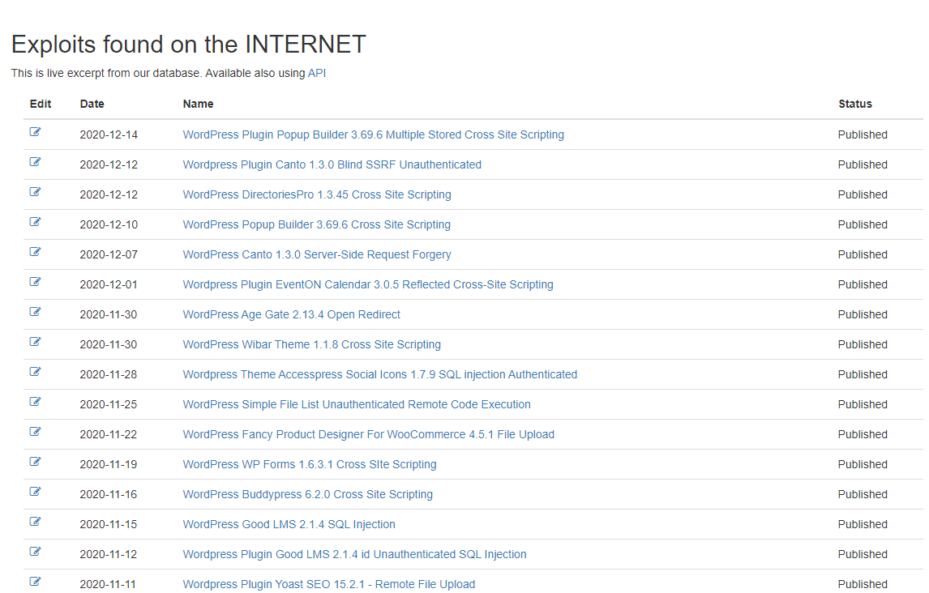
ÖRNEKLER
https://www.exploitalert.com/search-results.html?search=wordpress#

Slide 22
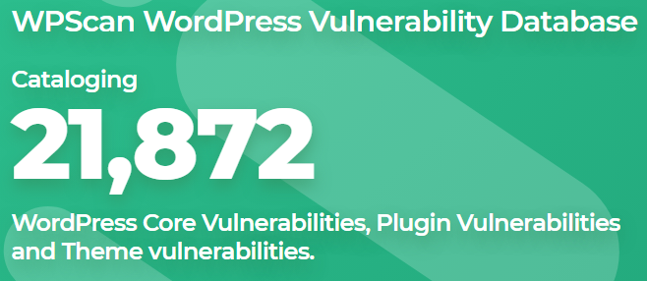
ÖRNEKLER
https://wpscan.com

Slide 23
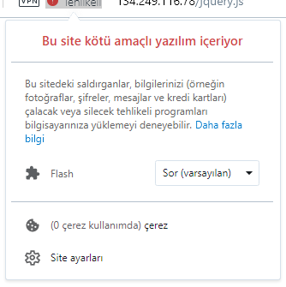
KORUNMA YÖNTEMİ
Merak ettiğiniz bir konu ile ilgili arama yaparken dikkatli olun
Tatil günleri, enflasyon değerleri, namaz saatleri vb. bilgiyi araken tıklayacağınız sonucu dikkatli seçin
Internet tarayıcınızın güncellemelerini aksatmayın
kullandığınız eklentilerin de güncellemelerini yapın
İşletim sisteminizi devamlı olarak güncelleyin
Anti-virus yazılımı kullanın Korunma Yöntemi
Internet güvenliği özelliğine de sahip olmalı
Internet tarayıcınızı ayırın
Hassas veriler için ayrı bir tarayıcı kullanın

Slide 24
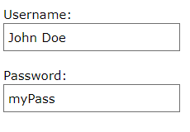
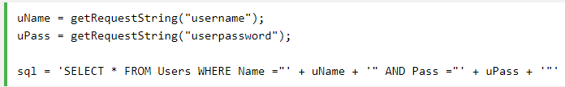
SQL ENJEKSİYONU
Web sayfalarındaki bilgi girişi alanları üzerinden gerçekleştirilen bir saldırı türüdür.
Genellikle kullanıcı adı ve şifre alanları
Tüm veri tabanına erişim kazanabilir.
1
2
3

Slide 25
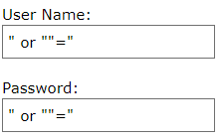

SQL ENJEKSİYONU
Giriş alanına özel karakter girilmesi ile arka plandaki SQL sorgusu manipüle edilebilir.
Birinci örnek
Benzer şekilde arka plandaki bir SQL sorgusuna başka bir SQL sorgusu eklenmesi sağlanabilir.
İkinci örnekte gösterilen sorgu tüm veri tabanının silinmesini sağlar.
1
2

Slide 26
SQL ENJEKSİYONU
Korunma yöntemleri
Uygulama geliştiricinin ilgili form alanları için gerekli kontrolleri yapması
Kullanılan programlama dili veya framework’un sağladığı ek güvenlik özelliklerinin kullanımı
Örnek SQL params
Son kullanıcı
Sunucu tarafı zafiyeti olduğu için son kullanıcının yapabilecekleri sınırlı
Bu zafiyete sahip bir web sitesinde kullanıcı adı ve şifre bilgileriniz varsa tehlikedesiniz

Slide 27
CROSS-SITE SCRIPTING (XSS)
Bir web sayfasına ulaştığınızda, bu sayfadaki kodların bir kısmı sunucu, bir kısmı ise istemci tarafında çalıştırılır.
Server side scripting
Client side scripting
XSS saldırısında amaç, zararlı bir kod parçasının, istemci tarafında çalıştırılan kodun içerisine eklenmesidir.
Farklı şekillerde gerçeklenebilir

Slide 28
CROSS-SITE SCRIPTING (XSS)
Kalıcı şekilde zararlı kod parçasının eklenmesi
İlgili sayfadaki giriş alanlarındaki açıkların kullanılması
Örneğin bir forum sayfasında bir kullanıcının kendi profil bilgileri içerisine bu kodu eklemesi ve profili ziyaret edenlerin bu kodu çalıştırması
Geçici şekilde zararlı kod parçasının eklenmesi
Oltalama saldırılarına benzer şekilde sahte e-postaların gönderilmesi
Reflected XSS
DOM based XSS

Slide 29
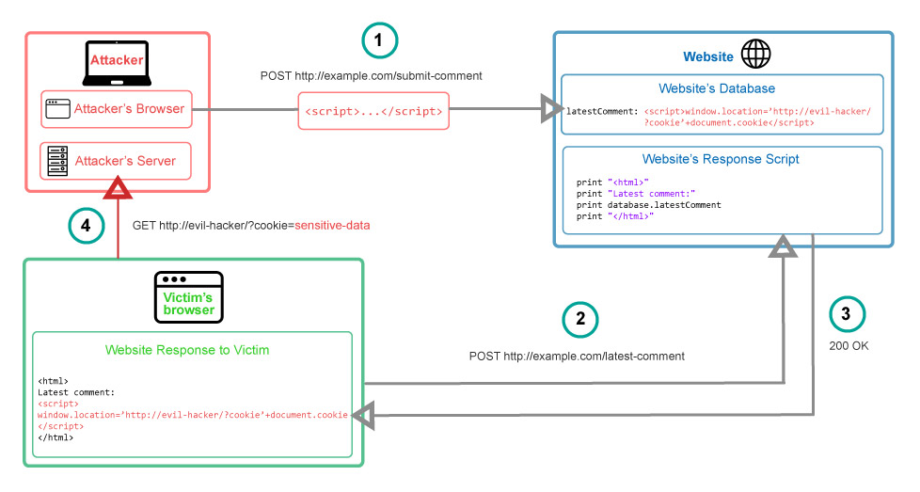
CROSS-SITE SCRIPTING (XSS)
1) Saldırgan zafiyet olan web sayfasına zararlı yazılımı ekliyor.
2) Zararlı yazılım eklenmiş olan sayfa ziyaret ediliyor
3) İlgili sayfanın kodu istemci tarafına aktarılıyor
4) Zararlı yazılım istemcide çalıştırılıyor ve önemli bilgi saldırganın eline geçiyor

Slide 30
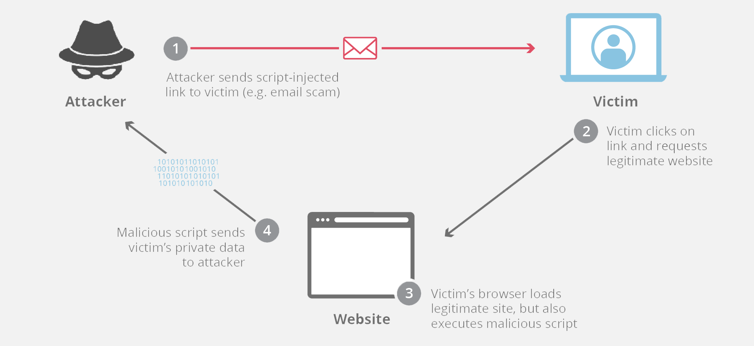
CROSS-SITE SCRIPTING (XSS)
1) Saldırgan içerisine zararlı kod parçası eklenmiş e-postayı kullanıcıya gönderiyor.
2) Kullanıcı gerçek web sayfasına erişim sağlıyor.
3) Gerçek web sayfasındaki kod ile beraber zararlı kod parçası da çalıştırılıyor.
4) Kullanıcının hassas bilgisi saldırganın eline geçiyor.

Slide 31
CROSS-SITE SCRIPTING (XSS)
Korunma yöntemleri
Sunucu tarafında
İlgili veri giriş alanlarının uygun teknikler ile değerlendirilmesi
encoding, validation
Son kullanıcı tarafında
Paylaşılan bağlantılara (link) dikkat edilmesi
Paylaşılan bağlantılar farklı şekillerde size gelebilir.
e-postalar
sizin yerinize arama yapan sayfalar
başka sayfalara yönlendiren sayfalar

Slide 32
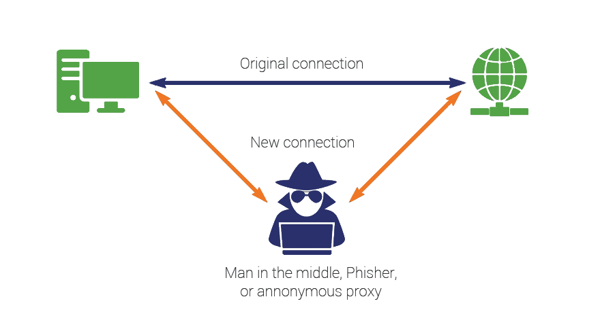
ORTADAKİ ADAM
Saldırganın birbiri ile doğrudan iletişim kuran iki taraf arasındaki iletişimi gizlice ilettiği veya değiştirdiği saldırı
Bilgisayar ağına göre farklı teknikler kullanılabilir
Kablolu ağlarda ARP zehirlemesi
Kablosuz ağlar pasif dinleyicilik

Slide 33
ORTADAKİ ADAM
Yerel ağ saldırı türleri
ARP Zehirlemesi (Poisoning)
Sahte ARP paketleri kullanılarak saldırganın kendi bilgisayarını ağ üzerindeki başka bir bilgisayar olarak tanıtması
DNS Yanıltma (Spoofing)
DNS sunucusunun öz belleğindeki bilginin değiştirilerek hedef bilgisayar sistemine gitmesi gereken trafiğin farklı bir bilgisayara doğru yönlendirilmesi
Port Çalma (Stealing)
ARP Zehirlenmesine benzer şekilde gerçekleştirilir.
STP Dolandırma (Mangling)
Spanning Tree Protokolünün çalışmasına yönelik bir saldırıdır.
https://www.beyaz.net/tr/guvenlik/makaleler/ortadaki_adam_mitm_saldirisi_nedir.html

Slide 34
ORTADAKİ ADAM
Yerel Ağdan Uzak Ağa Gateway Aracılığıyla Yapılabilecek Saldırılar
ARP Poisoning
DNS Spoofing
DHCP Spoofing
Ağ üzerindeki DHCP sunucu yerine geçerek, diğer bilgisayarlara kendini ağ geçidi olarak tanıtma
ICMP Redirection
Ağ geçidine ait trafiğin daha iyi bir yönlendirme olduğuna dair üretilen ICMP redirect mesajları ile farklı yere yönlendirilmesi
IRDP Spoofing
ICMP Router Discovery Protocol üzerinden gerçekleştirilen bir saldırı türüdür.
Route Mangling
Saldırgan tarafından ağ geçidine sahte paketler gönderilerek rota hesaplanmasını değiştirmek üzerine kurulu bir saldırıdır.

Slide 35
ORTADAKİ ADAM
Uzak Ağ Üzerinde Yapılabilecek Saldırılar
DNS Poisoning
Traffic Tunneling
Route Mangling

Slide 36
ORTADAKİ ADAM
Korunma Yöntemi
Tespiti zor
Ağınızı dış dünyaya karşı koruyun
Güvenlik duvarı (Firewall)
Kablolu ağlar
fiziksel erişimi kısıtlamak,
kimlik doğrulama kullanımı,
Kablosuz ağlar
erişim noktalarında güçlü bir şifreleme mekanizmasına sahip olmak
Dışarıdan erişim için
VPN kullanımı

Slide 37
OLTALAMA (PHİSHİNG ) SALDIRILARI - I
Oltalama saldırılarında saldırgan kişi bir “yem” hazırlar ve bu yeme kurbanların takılmasını amaçlar.
maaş zammı, hediye, ücretsiz tatil, para ödülü, vb.
Amaç genellikle bir kişinin parolasını, banka hesabını, kredi kartı vb. bilgilerini almak
Farklı şekillerde gerçekleştirilebilir
Telefon (Voice Phishing, Vishing)
Hedefli oltalama (Spear Phishing)

Slide 38
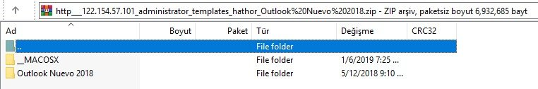
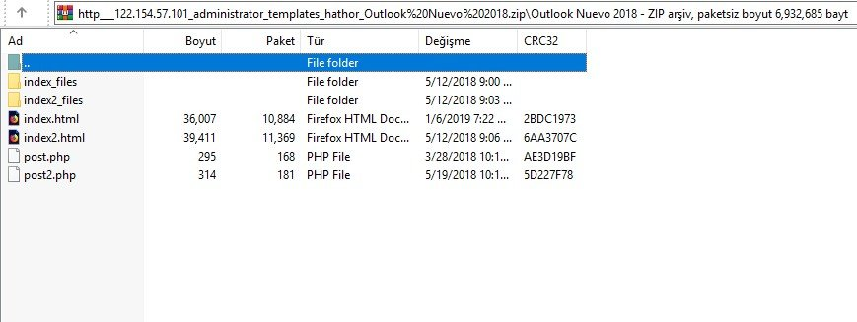
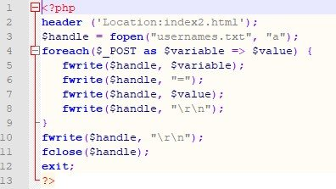
OLTALAMA SALDIRI KİTLERİ
Teknik bilgisi az olan kişiler tarafından da kullanılabilirler
IRC kanalları, Github, phishing kit tespit eden araçlar vb. yerlerden bulunabilir.
Donanımlı bir phishing web sitesi oluşturmak için kullanılabilecek dosyalar
HTML / PHP sayfa şablonları,
gömülü resimler vb.

Slide 39
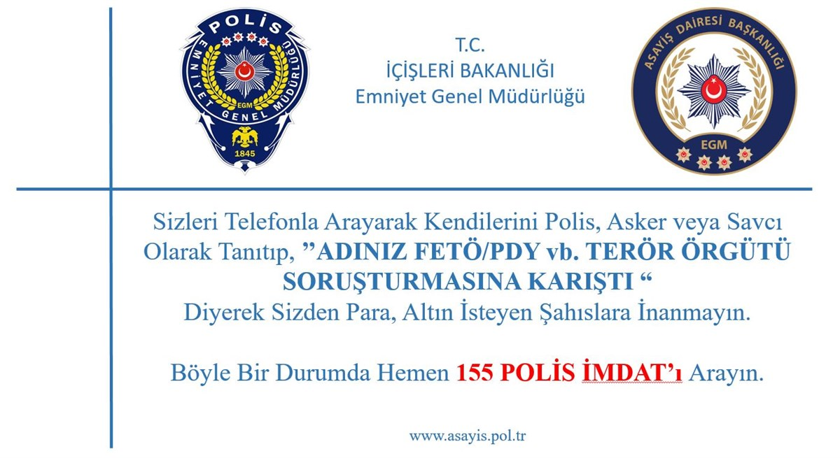
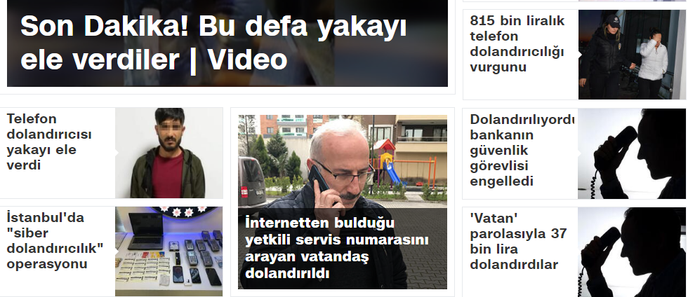
OLTALAMA SALDIRILARI - II

Slide 40
OLTALAMA SALDIRI KİTLERİ
Farklı ülkelere uygun çalışma
Örneğin kurban durumundaki kişinin bilgisayar ayarlarına göre İngilizce, Türkçe, Japonca gibi farklı dillerde sayfa gösterimi
Sektörel özellikler
Bankacılık ile ilgili sahte bir sayfada kredi kartı numarasının geçerliliğine dair kontrolün yapılması, hane sınırlaması konulması vb.
Kopyalanan sistemdeki özelliklerin aynen taşınması
Örneğin şifre için uzunluk, büyük/küçük harf ve sayısal değer içerme zorunlulukları
Kullanıcı adı kontrolü

Slide 41
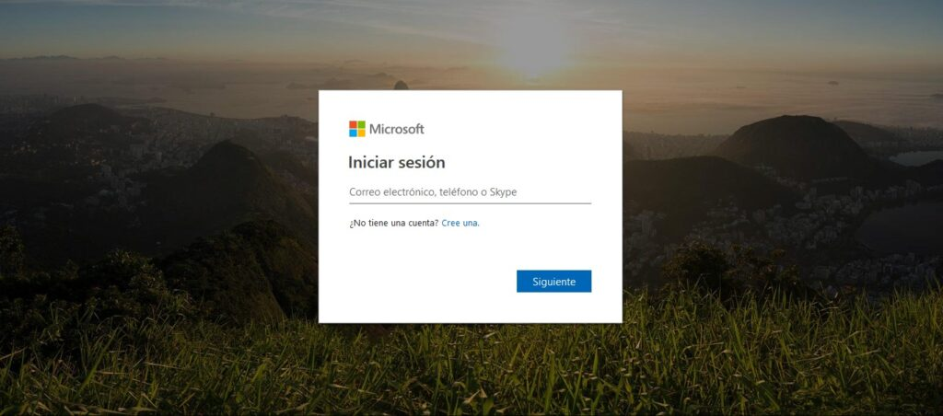
OLTALAMA SALDIRI KİTLERİ
https://twitter.com/friedphishes?lang=en
https://github.com/friedphish

Slide 42
OLTALAMA SALDIRILARI - III
Şirketler
Facebook,
Google
Crelan Bank
FACC
Ünlüler*
Jennifer Lawrence
Rihanna
Kaley Cuoco
...
ABD seçimleri
John Podesta’ya ait gmail.com uzantılı e-posta adresi
*https://en.wikipedia.org/wiki/ICloud_leaks_of_celebrity_photos

Slide 43
ŞİRKETLER
Facebook and Google
2013 – 2015
100 milyon $
Quanta firmasından gelen sahte faturalar
Crelan Bank
75.8 milyon $
Üst düzey yöneticilerden birine ait e-posta adresi ele geçiriliyor
Çalışanlara gönderilen gelen para transferi isteği
FACC
61 milyon $
Uzay araçları için parça üreten Avusturya kökenli firma
Muhasebe departmanında çalışan birine gönderilen sahte fatura
https://www.checkpoint.com/cyber-hub/threat-prevention/what-is-phishing/the-top-5-phishing-scams-of-all-times/

Slide 44
ÜNLÜLER
Genel hedef kadın ünlüler
niyet genellikle aynı
Saldırıların genel hedefi
iCloud
Sosyal medya hesapları
instagram, twitter, vb.
Abonelikler
netflix,
E-posta adresleri
gmail, hotmail
Sonuç
ifşa edilme
şantaj

Slide 45
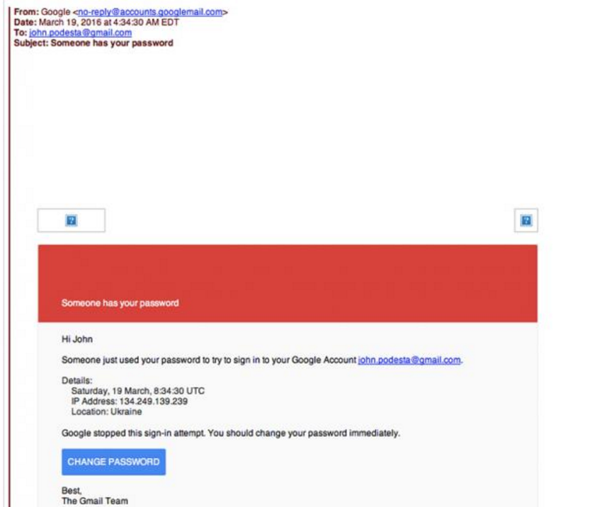
ABD SEÇİMLERİ - I
John Podesta’ya bir oltalama e-postası gönderiliyor.
Birinin onun google hesabına girmeye çalıştığına dair
Tedbir amaçlı olarak şifresini değiştirmesi isteniyor
Görünüşte herşey normal gibi !?
https://www.vice.com/en/article/mg7xjb/how-hackers-broke-into-john-podesta-and-colin-powells-gmail-accounts

Slide 46
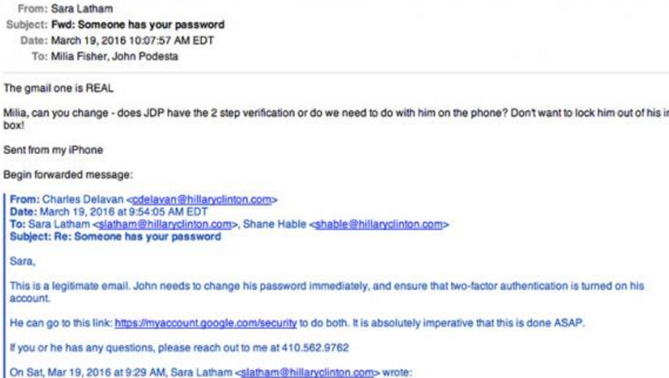
ABD SEÇİMLERİ - II
John Podesta’nın yardımcısı bu e-postadan şüphelenip Bilgi İşlem ile ilgili birine soruyor
doğru hamle !
İlgili kişiden gelen cevapta hemen şifre değişikliği öneriliyor.
hatta bu hesap için iki seviyeli doğrulamanın da aktif edilmesi tavsiye ediliyor.
Ancak bir yazım hatası var
illegitimate yerine legitimate yazılmış

Slide 47
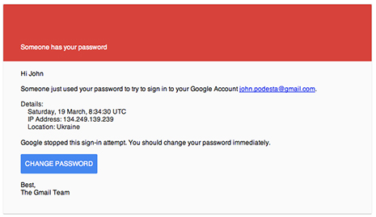
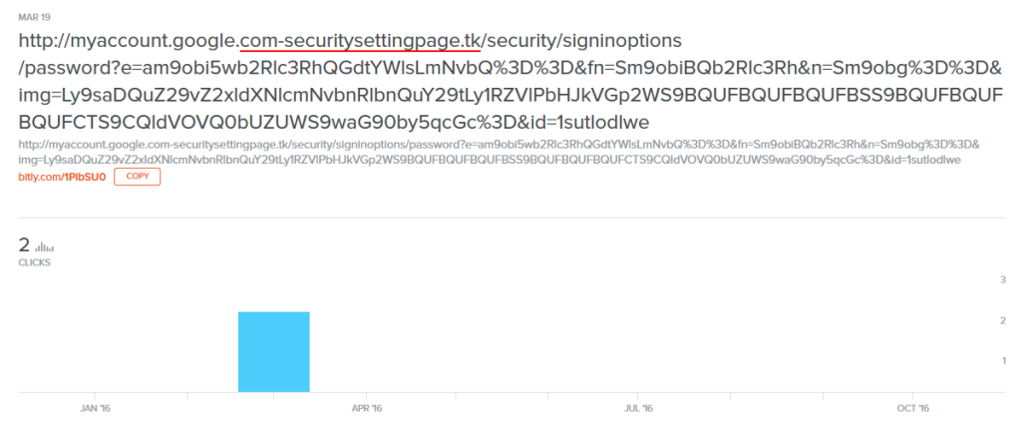
ABD SEÇİMLERİ - III
Sonuç
John Podesta’nın e-posta şifresi gelen maildeki bağlantı üzerinden değiştiriliyor.
O bağlantı ise saldırganların kendi sayfasına yönlendirilmiş durumda
John Podesta’nın tüm özel e-postaları çalındı
Bir kısmını wikileaks üzerinden okuduk

Slide 48
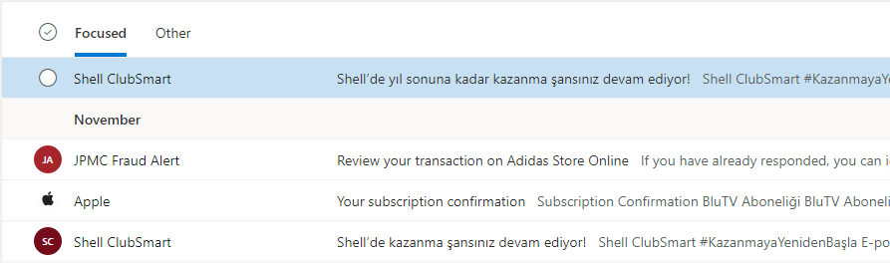
ÖRNEK OLTALAMA SALDIRISI - 1

Slide 49
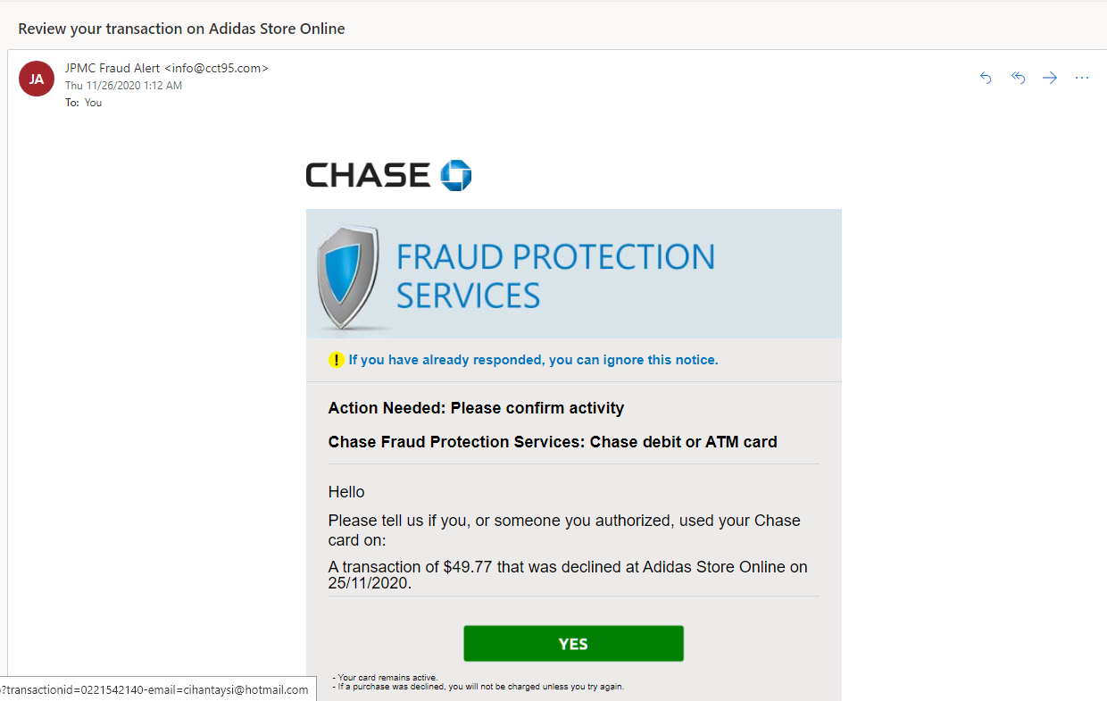

ÖRNEK OLTALAMA SALDIRISI - 1
Gelen e-postanın içine girip gönderen kısmına daha detaylı göz atalım

Slide 50
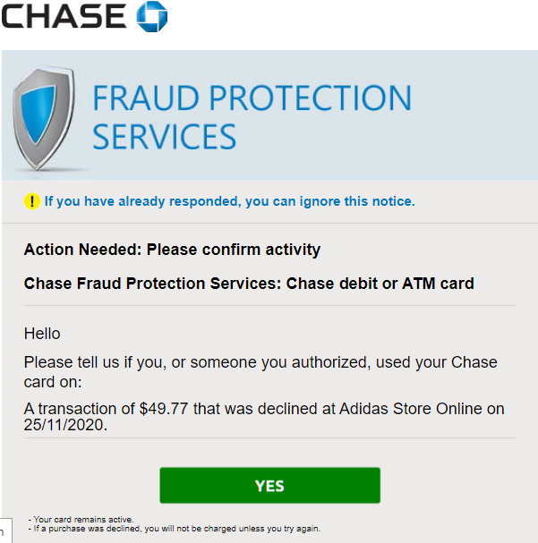
ÖRNEK OLTALAMA SALDIRISI - 1
İlk adım korku aşılamak
kredi kartınıdan harcama yapılıyor!
hem de dolarla (49.77$)
eyvah dolar zaten neredeyse 8 TL
Durup, sakinleşmek lazım
bizi yönlendirdikleri yere bir bakalım

Slide 51
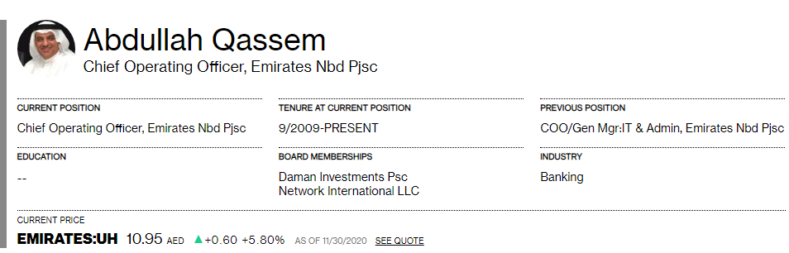
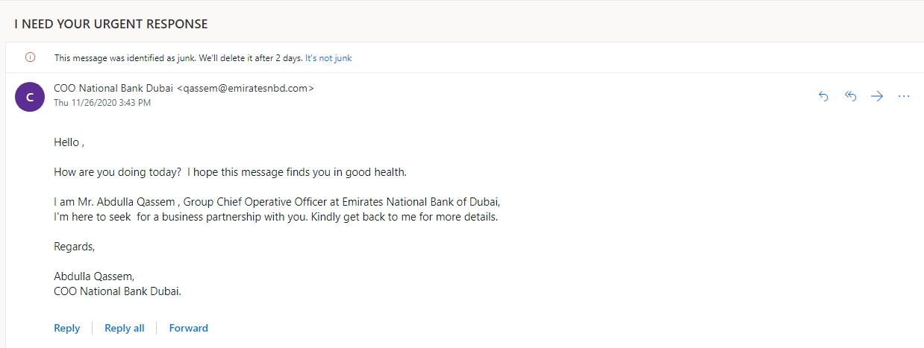
ÖRNEK OLTALAMA SALDIRISI - 2
Acil cevap vermemiz gereken bir e-posta!
Hem de doğru bir adresten geliyor gibi
Abdullah Qassem ile tanışıklığım var mı !?

Slide 52
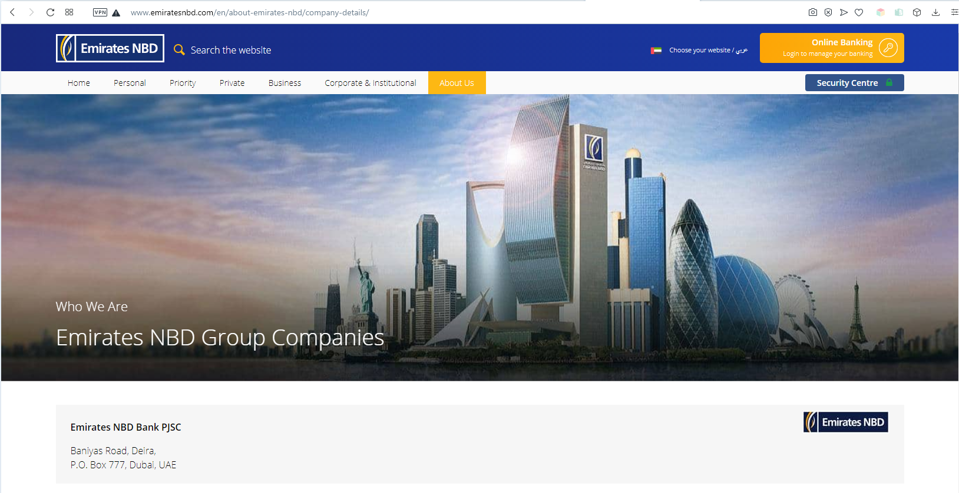
ÖRNEK OLTALAMA SALDIRISI - 2
emiratenbd diye bir alan adı var ve gerçekten bir bankaya ait
Bu nasıl oluyor peki !?

Slide 53
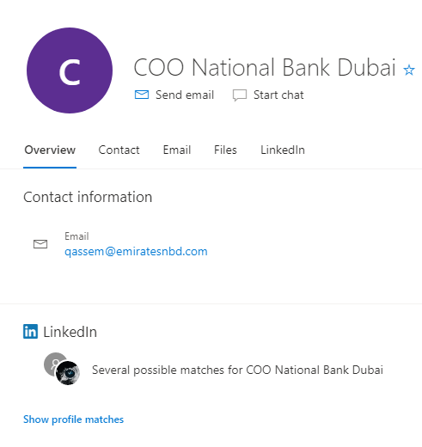
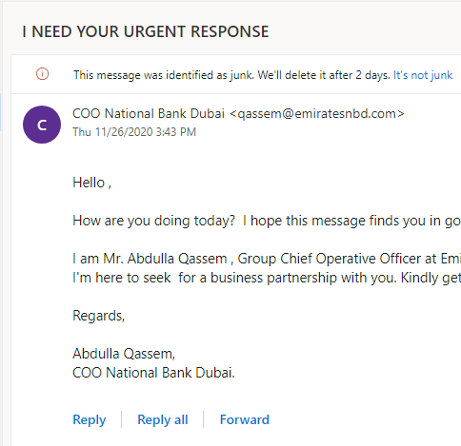
ÖRNEK OLTALAMA SALDIRISI - 2
e-posta nın gelen kısmındaki bilgiler doğru gözüküyor.

Slide 54
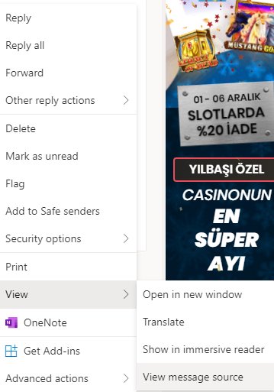
ÖRNEK OLTALAMA SALDIRISI - 2
Biraz detaylı bakalım
e-postaya sağ tıklayıp
mesajın kaynağı görmek istediğimizi söyleyelim
böylece mail sunucular arasındaki alış verişi ve bu e-postanın gerçek kaynağını görebileceğiz

Slide 55
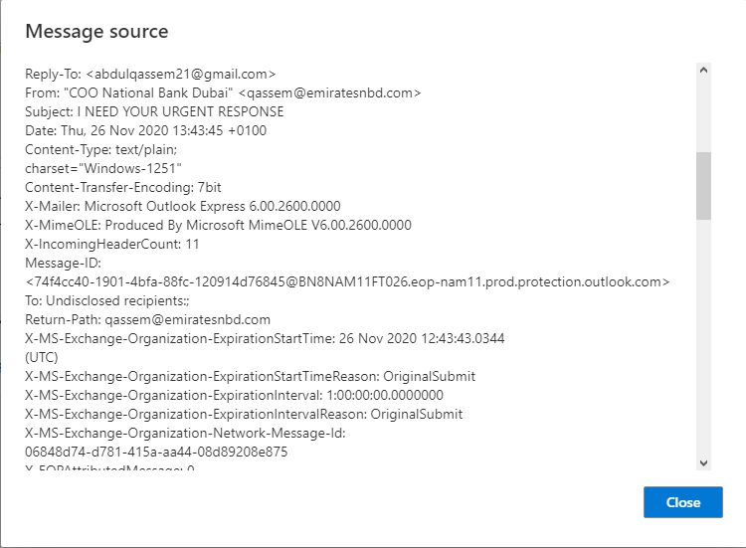
ÖRNEK OLTALAMA SALDIRISI - 2
İlk sıkıntı e-postayı gönderen adres ile cevabın yollanması istenen adresler farklı
qassem@emiratesnbd.com
abdulqassem21@gmail.com

Slide 56
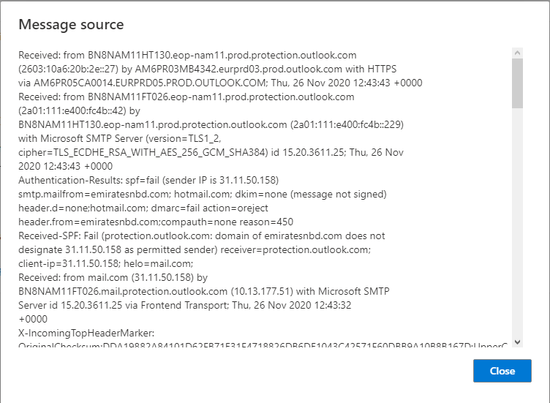
ÖRNEK OLTALAMA SALDIRISI - 2
İkinci sıkıntı
e-posta 31.11.50.158 adresine sahip bir sunucudan alınmış
bu sunucu aslında emiratesnbd.com alan adına ait değil, yetkili de değil
bu sunucunun gerçek alan adı mail.com

Slide 57
KORUNMA YÖNTEMİ
1. Adım
Dur !
2. Adım
Düşün !
3. Adım
Hareket et !

Slide 58
KORUNMA YÖNTEMİ
Yapılmaması gerekenler
Dikkat edilmesi gerekenler
E-posta’nın gönderen/from kısmındaki adresi tanıyorsam mail içindeki linki tıklarım veya ekli dosyayı açarım
e-posta içindeki bağlantı/adres doğru yazılmış ise tıklarım
Mail içinde imla hatası varsa oltalama saldırısı olabilir
Mail ekindeki Ofis dosyası makro uyarısı veriyor. Şüpheli olabilir.

Slide 59
ŞİFRE SALDIRILARI
Şifreyi genellikle kullanıcı adı ve şifre ikilisi şeklinde kullanıyoruz
ancak çoğu zaman kullanıcı adımız zaten biliniyor!
Nerede şifre kullanıyoruz
Kişisel bilgisayarlara giriş
İş/ev ağına bağlanmak
e-postalarımıza ulaşmak
Çeşitli web sayfalarında hesaplarınıza ulaşmak,
Sosyal medya uygulamalarınıza ulaşmak,
...

Slide 60
ŞİFRE SALDIRILARI
Bir şifrenin ele geçirilmesi için çeşitli yöntemler mevcut
Temel iki sınıf
Sözlük saldırıları (Dictionary )
Kaba kuvvet saldırıları (Brute Force)
Sözlük saldırıları
büyük bir veri seti içerisindeki tüm şifrelerin denenmesi
Kaba kuvvet saldırıları
olası tüm ihtimallerin denenmesi
Bir ihtimal daha var!
Tahmin

Slide 61
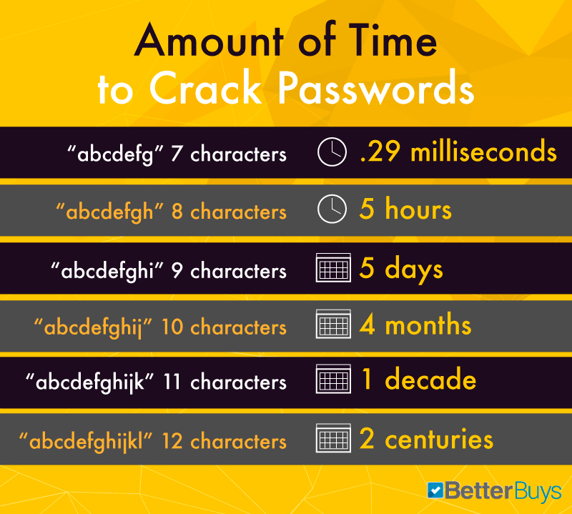
ŞİFRE SALDIRILARI
Fiziksel güvenlik
şifrenizi herhangi bir yere yazmayın
eğer, yazdıysanız da açıkta bırakmayın, ona da kıymetli evraklarınıza gösterdiğiniz özeni gösterin!
Şifrenin zorluğu
yeterince uzun olduğundan emin olun

Slide 62
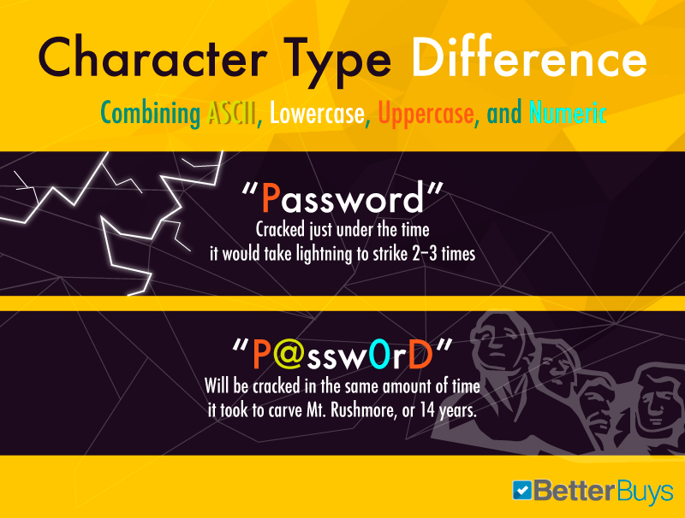
ŞİFRE SALDIRILARI
Şifrenin zorluğu
büyük ve küçük harfler
rakkamlar
noktalama işaretleri ve semboller
şifrenizin tahmin edilebilir veya denenerek hızlı şekilde bulunmasını engelleyin

Slide 63
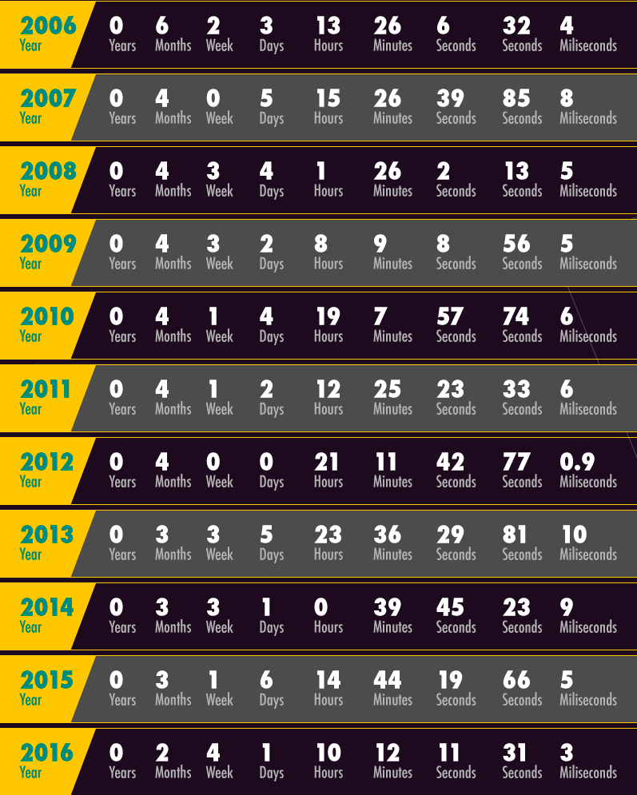
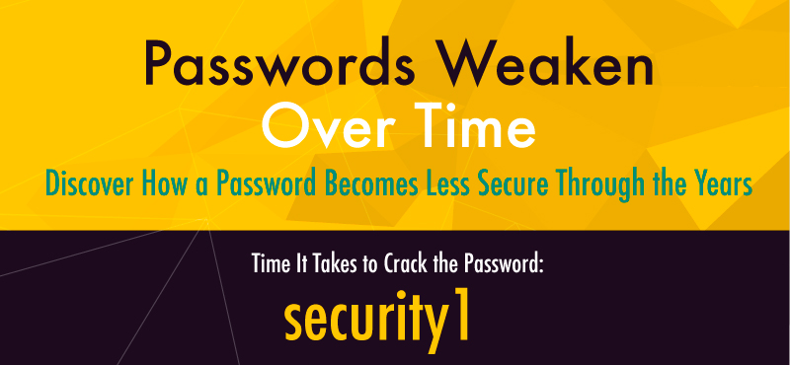
ŞİFRE SALDIRILARI
https://www.betterbuys.com/estimating-password-cracking-times/

Slide 64
ŞİFRE SALDIRILARI
Farklı platformlar için aynı şifrenin kullanılması
tüm hassas bilginin tek noktada toplanması demek
bir şifreniz ele geçirildiğinde tüm diğer bilgileriniz tehdit altında
Çözüm : birbirinden farklı ve aralarında bağlantı olmayan (tahmin edilemeyecek) şifrelerin kullanımı
Eğer sistem imkan sağlıyor ise iki seviyeli doğrulama kullanın
Örnek : kullanıcı adı ve şifre bilgisinden sonra cep telefonun gelen sms kodu ile giriş yapma (Bkz. Anadolu Hayat Emeklilik)
Örnek : kullanıcı adı şifre bilgisi sonrası önceden paylaştırılmış olan bir anahtar üreteci ile giriş (Bkz. Bankacılık uygulamaları)

Slide 65
GİZLİCE DİNLEME (EAVESDROPPING)
Temelde bilgisayar ağındaki trafiğin izlenmesi ve/veya manipüle edilmesi
Sonuç olarak değerli bilginin ele geçirilmesi
İki farklı türe ayırabiliriz
Pasif
Haberleşmenin dinlenerek paketlerin ele geçirilmesi
Aktif
Kılık/kimlik değiştirme
Sorgulamalar

Slide 66
GİZLİCE DİNLEME (EAVESDROPPING)
Bilgisayar ağlarında haberleşme farklı ortamlar (medium) üzerinden yapılabilir.
Kablolu ağlar
Telsiz ağlar
Kablolu ağlarda kullanılan cihaz ve ağ yapısına göre değişir.
Örnek hub kullanımı
Telsiz ağlarda ortam herkese açıktır.
Temel çözüm şifreleme
Ancak her zaman yeterli değil!

Slide 67

GİZLİCE DİNLEME (EAVESDROPPING)

Slide 68
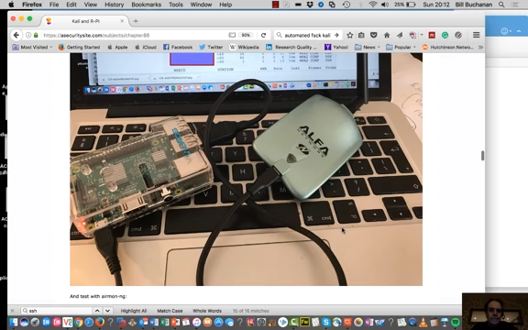
GİZLİCE DİNLEME (EAVESDROPPING)

Slide 69
GİZLİCE DİNLEME (EAVESDROPPING)
Telsiz ağlar her yerde
Bedava ve açık olan ağlar var.
Şifresiz olan ağlar var
Her ağ etiketinin gerçek olma durumu yok
«Free Wi-Fi» isimli tuzak ağlar da mevcut
Özellikle güvenlik önlemi (şifreleme) alınmamış ağlarda herkes trafiğinizi izleyebilir.
Birinci tercih bu ağları kullanmamak
İkinci tercih zorunlu hallerde kullandığınızda hassas bilginizi bu ağ üzerinden gönderip almamanız.

Slide 70
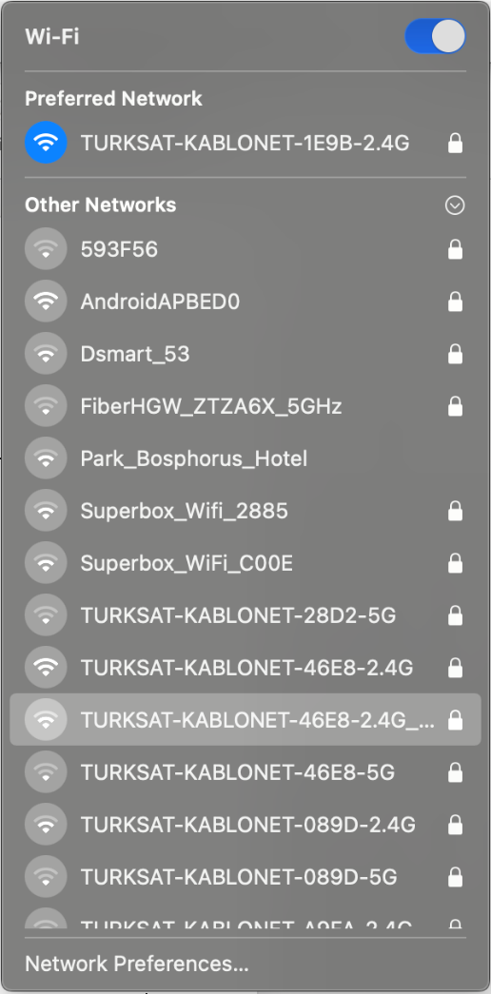
GİZLİCE DİNLEME (EAVESDROPPING)
Telsiz ağlar her yerde
Her telsiz ağın bir Service Set Identifier ( SSID) bilgisi var.
Her Bağlantı Noktası (Access Point) SSID bilgisini yayınlar
Varsayılan şifreleri kullanmayın
Mutlaka şifrenizi değiştirin
Hem modem ara yüzünün hem de ağ bağlanma şifresini
Kapsama alanınızı daraltın
Sinyal seviyenizi azaltmak
2.4 GHz yerine 5GHz bandını kullanmak
Cihazlarınız destekliyor ise

Slide 71
GİZLİCE DİNLEME (EAVESDROPPING)
Sizin gördüğünüz ağlara bağlanan kişiler de sizin ağınızı görebilir.
SSID bilgisini yayınlamak şart değil!
Bu bilgisi ağınıza bağlanacak tüm istemcilerde kendiniz girebilirsiniz.
Ağınızı güvenli hale getirin
Şifreleme kullanın
WEP, WPA TKIP, WPA2 TKIP yöntemlerini kullanmayın
WPA2 AES kullanın

Slide 72
ZARARLI YAZILIMLAR (MALWARE)
Farklı kaynak ve şekillerde ortaya çıkabilir.
Adware
Spyware
Trojan
Ransomware
…
En yaygın bulaşma şekilleri
Word ve Excel dosyaları
Oltalama e-postaları
Zafiyete sahip web sayfaları

Slide 73
ZARARLI YAZILIMLAR (MALWARE)
Bilgisayarıma yüklenmiş bir zararlı yazılım olup olmadığını nasıl anlarım?
Bilgisayarda dikkate değer bir yavaşlama
Normalde olmayan eklenti ve değişiklikler
Depolama alanının azalması
Sinir bozucu derecede fazla reklam
Internet tarayıcı ayarlarının değişmesi
Sistemin stabil olmaması
…

Slide 74
ZARARLI YAZILIMLAR (MALWARE)
1. Adım
Dur !
2. Adım
Düşün !
3. Adım
Hareket et !

Slide 75
ZARARLI YAZILIMLAR (MALWARE)
Oltalama e-postalarına dikkat edin
Bilgisayarınızı yönetici (administrator) yetkisi ile kullanmayın
Anti-virüs vb. korunma yazılımlarınızı güncel tutun
İşletim sisteminizi güncel tutun
Bilgisayar ağınızı güvenli tutun
Tanımadığınız cihazları ağınıza sokmayın
Ziyaretçiler için ayrı bir ağ oluşturun
Smb vb. zafiyete sahip ve kullanmadığınız protokol özelliklerini devre dışı bırakın

Slide 76
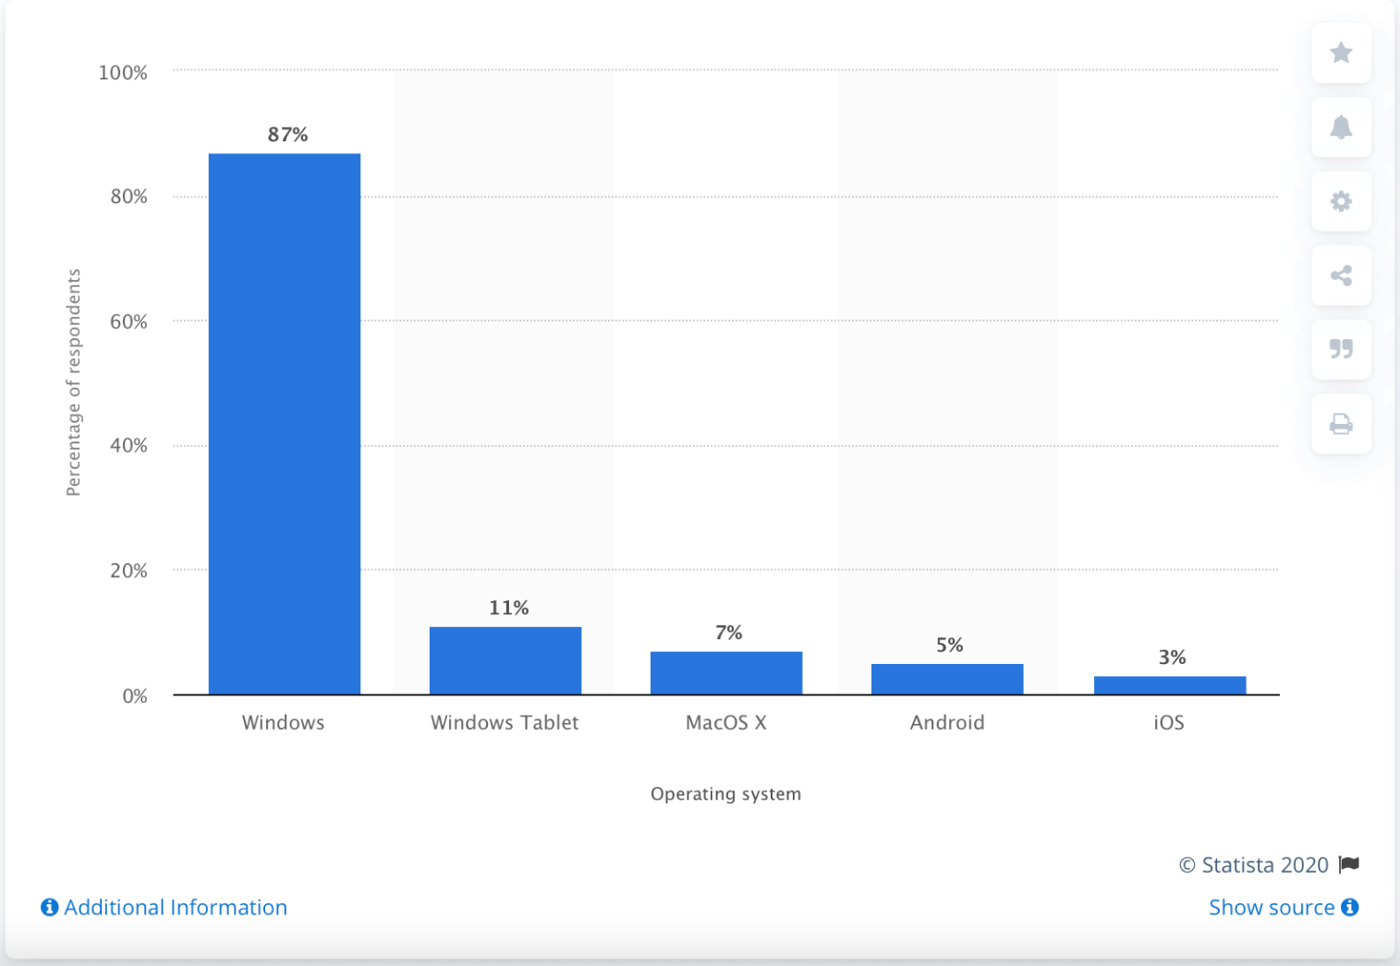
İŞLETİM SİSTEMİ GÜVENLİĞİ
https://www.statista.com/statistics/701020/major-operating-systems-targeted-by-ransomware/

Slide 77
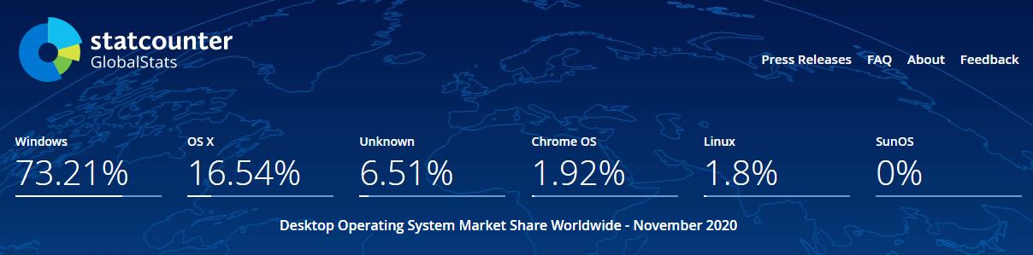
İŞLETİM SİSTEMİ GÜVENLİĞİ
https://gs.statcounter.com

Slide 78
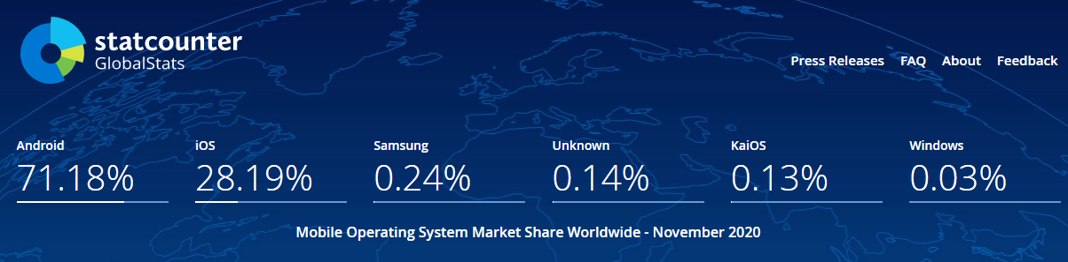
İŞLETİM SİSTEMİ GÜVENLİĞİ
https://gs.statcounter.com

Slide 79
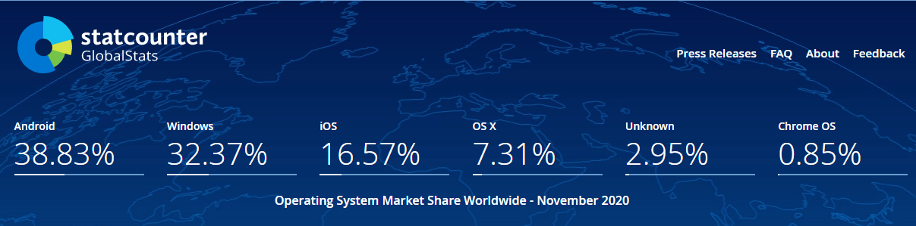
İŞLETİM SİSTEMİ GÜVENLİĞİ
https://gs.statcounter.com

Slide 80
İŞLETİM SİSTEMİ GÜVENLİĞİ
İşletim sisteminizi her zaman güncelleyin
güncellemeler açık olsun
indirilen güncellemelerin yüklenmesini ertelemeyin
Hata ve problemlere karşı geri dönüş noktaları oluşturun
restore point
Sisteminizin yedeğini alın
yedeklerinizi sisteme bağlı tutmayın!

Slide 81
İŞLETİM SİSTEMİ GÜVENLİĞİ
Sınırlı yetkiye sahip bir kullanıcı kullanın
Sistem genelini etkileyecek değişiklikler için yönetici şifresi sorulacaktır
Zararlı yazılımlar genellikle e-posta eklentileri ve zafiyet sahibi sitelerden geliyor
Internet tarayıcınızı güncel tutun
e-postalarınızı dikkatli okuyun!

Slide 82
KURUMSAL BİLGİ GÜVENLİĞİ POLİTİKALARI VE UYGULAMALARI
ISO/IEC 27001
A.5: Information security policies (2 controls)
A.6: Organization of information security (7 controls)
A.7: Human resource security - 6 controls that are applied before, during, or after employment
A.8: Asset management (10 controls)
A.9: Access control (14 controls)
A.10: Cryptography (2 controls)
A.11: Physical and environmental security (15 controls)

Slide 83
KURUMSAL BİLGİ GÜVENLİĞİ POLİTİKALARI VE UYGULAMALARI
ISO/IEC 27001
A.12: Operations security (14 controls)
A.13: Communications security (7 controls)
A.14: System acquisition, development and maintenance (13 controls)
A.15: Supplier relationships (5 controls)
A.16: Information security incident management (7 controls)
A.17: Information security aspects of business continuity management (4 controls)
A.18: Compliance; with internal requirements, such as policies, and with external requirements, such as laws (8 controls)

Slide 84
SOSYAL MEDYA BİLGİ GÜVENLİĞİ
Sosyal Mühendislik
Bilgi toplama
İlişki oluşturma
İstismar
Uygulama

Slide 85
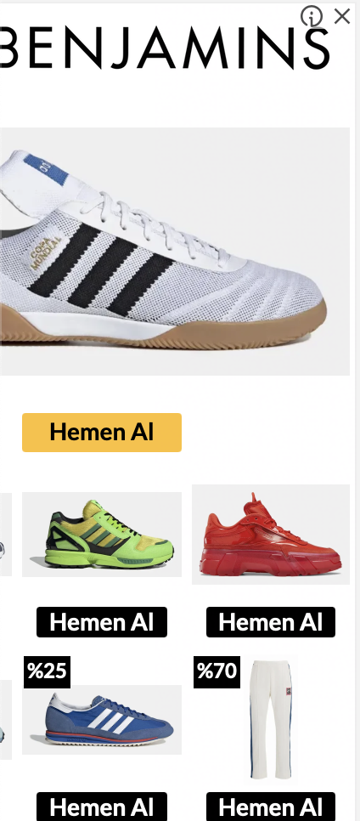
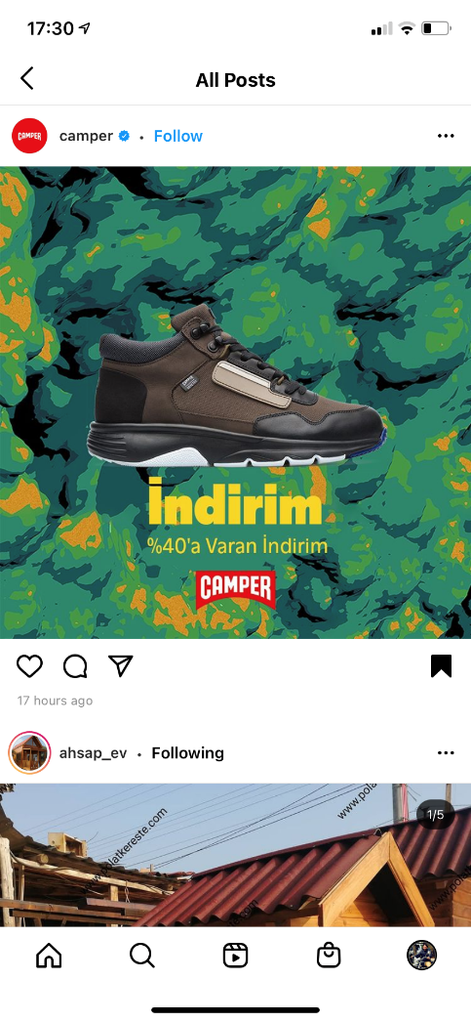

SOSYAL MEDYA BİLGİ GÜVENLİĞİ
Instagram
Sözcü Gazetesi
Hürriyet Gazetesi

Slide 86
SOSYAL MEDYA BİLGİ GÜVENLİĞİ
Texas’ta bir grup devlet ve güvenlik websitesine saldırılar düzenlendi.
FBI Higinio O. Ochoa III isimli 30 yaşında bir Linux sistem yöneticisini tutukladı.
Peki Nasıl !?

Slide 87
SOSYAL MEDYA BİLGİ GÜVENLİĞİ
Yapılan saldırılar Twitter’da Anonw0rmer isimli bir hesaptan yapılmış
w0rmer ile yapılan arama sonucunda yandaki resme ulaşılmış
Dikkat "Higino Ochoa AkA w0rmer" [sic].
Saldırıların yapıldığı IP adresi Ochoa ile aynı binada oturan birine ait
EXIF dosya eklentisinde resmin nerede çekildiğini gösteren GPS bilgisi de var!
GPS data : iPhone 4 at a location in South VIC, Australia.
Facebook’ta yapılan araştırma kız arkadaşının mezun olduğu lisenin orada olduğunu göstermiş

Slide 88


SOSYAL MEDYA BİLGİ GÜVENLİĞİ

Slide 89

SOSYAL MEDYA BİLGİ GÜVENLİĞİ
Associated Press
twitter hesabı ele geçirildi
atılan sahte bir tweet
Dow Jones 143 puan düştü!

Slide 90


SOSYAL MEDYA BİLGİ GÜVENLİĞİ

Slide 91


SOSYAL MEDYA BİLGİ GÜVENLİĞİ

Slide 92

SOSYAL MEDYA BİLGİ GÜVENLİĞİ

Slide 93
SOSYAL MEDYA BİLGİ GÜVENLİĞİ
Hangi bilgiyi
Bu bilgi fazla kişisel mi?
Paylaşmak istediklerimiz dışında da bilgi paylaşıyor musunuz ?
Kiminle paylaşıyorsunuz ?
Arkadaşlarınızla
Tüm Internet camiayasıyla!
Tüm hareketleriniz bir iz bırakıyor.
Gezdiğiniz her sayfa en az bir «cookie» demek
Çözüm ingocnito ?

Slide 94
MOBİL SİSTEMLER VE GÜVENLİK
Hangi bilgiyi
Bu bilgi fazla kişisel mi?
Paylaşmak istediklerimiz dışında da bilgi paylaşıyor musunuz ?
Kiminle paylaşıyorsunuz ?
Arkadaşlarınızla
Tüm Internet camiayasıyla!
Tüm hareketleriniz bir iz bırakıyor.
Gezdiğiniz her sayfa en az bir «cookie» demek
Çözüm ingocnito ?

Slide 95
MOBİL SİSTEMLER VE GÜVENLİK
Hangi uygulama hangi kaynağa erişmek istiyor ?
Google maps
harita uygulaması
yol tarifi veriyor
bunu sesli yapıyor
Peki neden mikrofonuma erişmek istiyor !?

Slide 96

MOBİL SİSTEMLER VE GÜVENLİK
Telefonunuzun flaşını el feneri olarak kullanmak için çeşitli uygulamalar mevcut.
Temel ihtiyaç kameranın yanındakı ışık kaynağına erişim
Bir de belki kameraya !
Dip not : aslında bu uygulamalara ihtiyacınız yok

Slide 97

MOBİL SİSTEMLER VE GÜVENLİK
https://mobile.twitter.com/bgasecurity/status/843742348332974080

Slide 98
MOBİL SİSTEMLER VE GÜVENLİK
Uygulama izinlerine dikkat!
Kullandığınız uygulamaları yüklediğiniz kaynaklara dikkat!
Uygulamalarınızı güncel tutmaya dikkat!
Akıllı telefonunuz aynı zamanda bir bilgisayar,
Kişisel bilgisayarlar ile ilgili konuştuğumuz her konuya dikkat!
SMS ile gelen kısaltılmış linklere tıklarken dikkat!

Slide 99
?

Slide 100


